Slide 1


“violentPerPop”
FINAL PROJECT_team 6
6조 최우현 정여진 송도영 박광문 김문정

Slide 2


『 CONTENTS 』
EDA
Sparse PCA
PC Interpretation
Regression Methods Used
Other Methods
Conclusion

Slide 3

1.
EDA

Slide 4
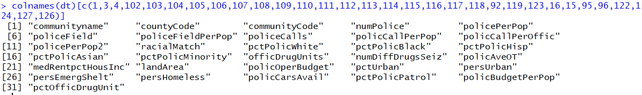
1EDA
『NA가 많은 변수』
의미 있는 NA일까?
"blackPerCap"의 0은 NA로 처리
그 외의 NA ratio가 높거나, 0이 많은 변수는 삭제

Slide 5
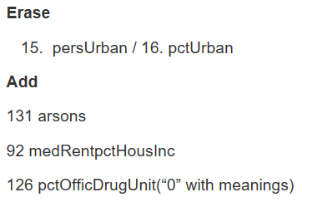
1EDA
『새롭게 추가하거나 제거한 변수』
Erase / Add
#15. persUrban
#16. pctUrban
-거의 동일한 정보를 가진 변수
-NA가 지나치게 많은 변수
∴Erase

Slide 6
1EDA
『새롭게 추가하거나 제거한 변수』
Erase / Add
#131. Arsons
지난 EDA 에서는 한 자리 수 값을 NA로 판단하여 ERASE
-> 실제 결측치는 전체 데이터의 약 4% 불과하여 다시 Add !

Slide 7
1EDA
『 Unit of Variables』
인구가 많은 지역에는 사람에 관련된 변수 값이 더 크겠지?
'NumForeignBorn', 'larcencies', 'burglaries’ 등 인구에 따라서 scale 차이가 많이 나는 변수를 ‘population’으로 나누어 단위 통일!
Ex)
#15, #32, #53, #55, #75, #95, #96, #122, #128, #129, #130, #131

Slide 8
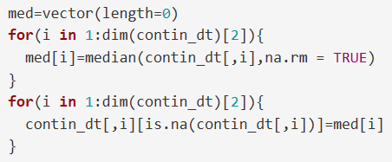
1EDA
『NA 처리-Imputation』
Median으로 simple imputation

Slide 9
1EDA
『 Outlier의 출현』
아이오와 주의 Spencercity : violentPerPop가 0이라고?!
communityname | state | violentPerPop
Spencercity | IA | 0

Slide 10
1EDA
『 Outlier의 출현』
아이오와 주의 Spencercity : violentPerPop가 0이라고?!
communityname | state | violentPerPop
Spencercity | IA | 0
Spencercity 에 대해 알아본 결과…
＇결측치’ 일 가능성이 높다고 판단!

Slide 11
1EDA
『 Outlier의 해결- Imputation』
communityname | state | violentPerPop
Spencercity | IA | 0
“0” 대신에
Spencercity를 제외한 모든 지역의 violentPerPop 의 median 값을 대입

Slide 12
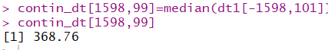
1EDA
『 Outlier의 해결- Imputation』
communityname | state | violentPerPop
Spencercity | IA | 368.76
“0” 대신에
Spencercity를 제외한 모든 지역의 violentPerPop 의 median 값을 대입

Slide 13
1EDA
『Dummy Variable 생성』
범주형 자료 생성
#125. Gang Unit - 해당 지역에 갱단이 있는지 여부
0: 존재하지 않음
5: 때때로 존재함
10: 항상 존재함

Slide 14
1EDA
『Dummy Variable 생성』
범주형 자료 생성
#125. Gang Unit - 해당 지역에 갱단이 있는지 여부
0: 존재하지 않음
5: 때때로 존재함
10: 항상 존재함
NA 는 0 으로 간주

Slide 15
1EDA
『Dummy Variable 생성』
범주형 자료 생성
#125. Gang Unit - 해당 지역에 갱단이 있는지 여부
0: 존재하지 않음
5: 때때로 존재함
10: 항상 존재함
따라서 두 개의 Dummy Variable을 생성 !

Slide 16
2.
Sparse PCA

Slide 17
2 Sparse PCA
『WHY Sparse PCA?』
PCA 중에서도 Sparse PCA를 하는 이유
PCA의 한계
분석 결과 얻어진 Principal component 를 어떻게 해석할 것인가?
해당 데이터의 경우:
하나의 PC 에 대하여 100여 개의 변수가 연관되어 있음

Slide 18
2 Sparse PCA
『WHY Sparse PCA?』
PCA 중에서도 Sparse PCA를 하는 이유
PCA의 한계
분석 결과 얻어진 Principal component 를 어떻게 해석할 것인가?
해당 데이터의 경우:
하나의 PC 에 대하여 100여 개의 변수가 연관되어 있음
“해석의 문제 발생”

Slide 19
2 Sparse PCA
『WHY Sparse PCA?』
PCA 중에서도 Sparse PCA를 하는 이유
따라서,
PCA에 lasso penalty를 접목하여
좀 더 용이한 계수 분석을 위해 sparse PCA 사용 !

Slide 20
2 Sparse PCA
『Steps to Sparse PCA』
Sparse PCA를 위한 준비
PCA 의 가정 : data 가
① Centered Scaled
② 변수들 사이의 Linear Relationship

Slide 21
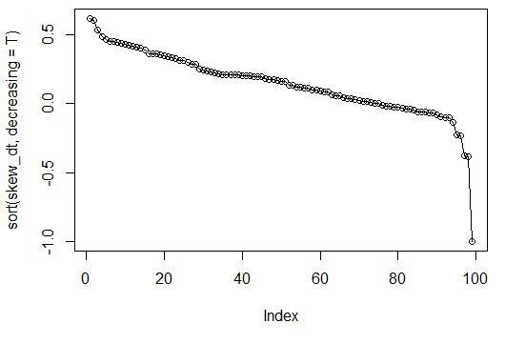
2 Sparse PCA
『Adjust Skewness』
PCA 하기 전에 Skewness를 조정해보자!
Skewness 심한 변수
조정하자!

Slide 22
2 Sparse PCA
『Adjust Skewness』
PCA 하기 전에 Skewness를 조정해보자!
Skewness 심한 변수
조정하자!

Slide 23
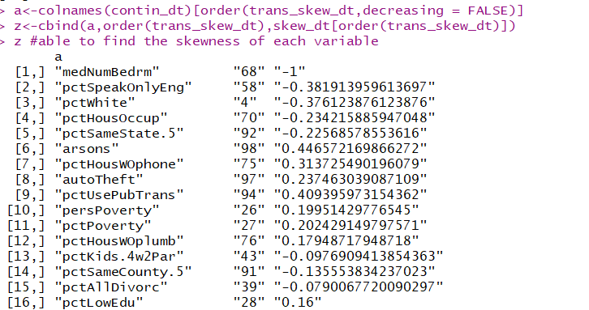
2 Sparse PCA
『Adjust Skewness』
PCA 하기 전에 Skewness를 조정해보자!
Ex) 변수 arsons 는 Skewness 가 0.446 이므로 Log 변환!
Skewness 가 0.1 이상인 변수는 log transformation
0.1 이하인 변수는 square transformation

Slide 24
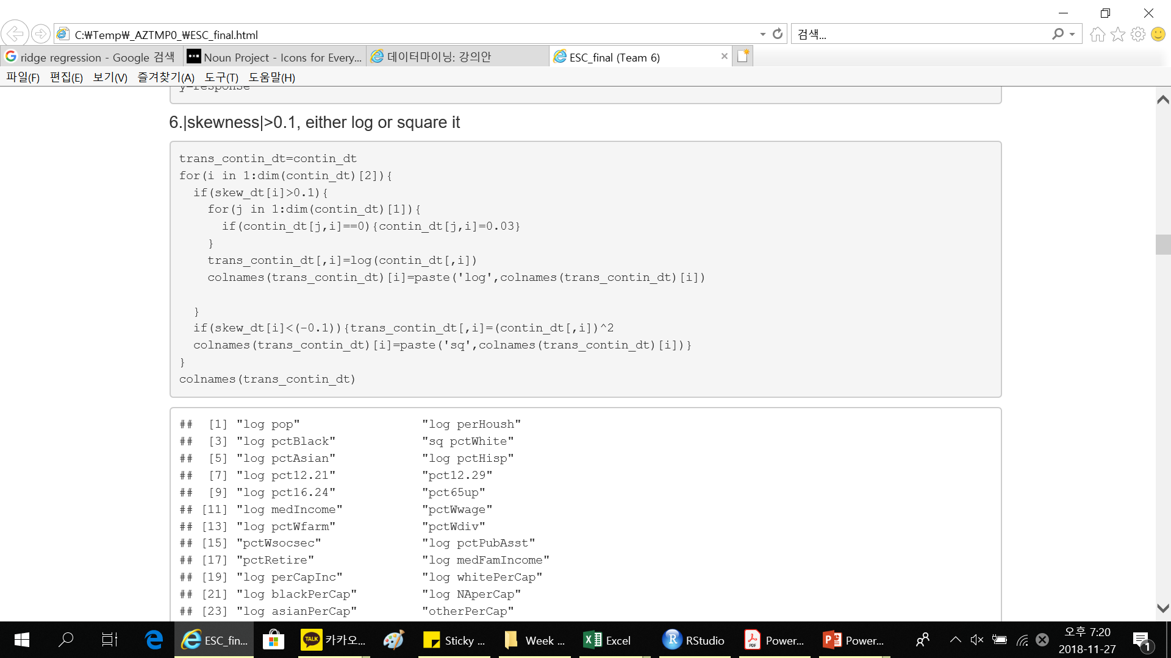
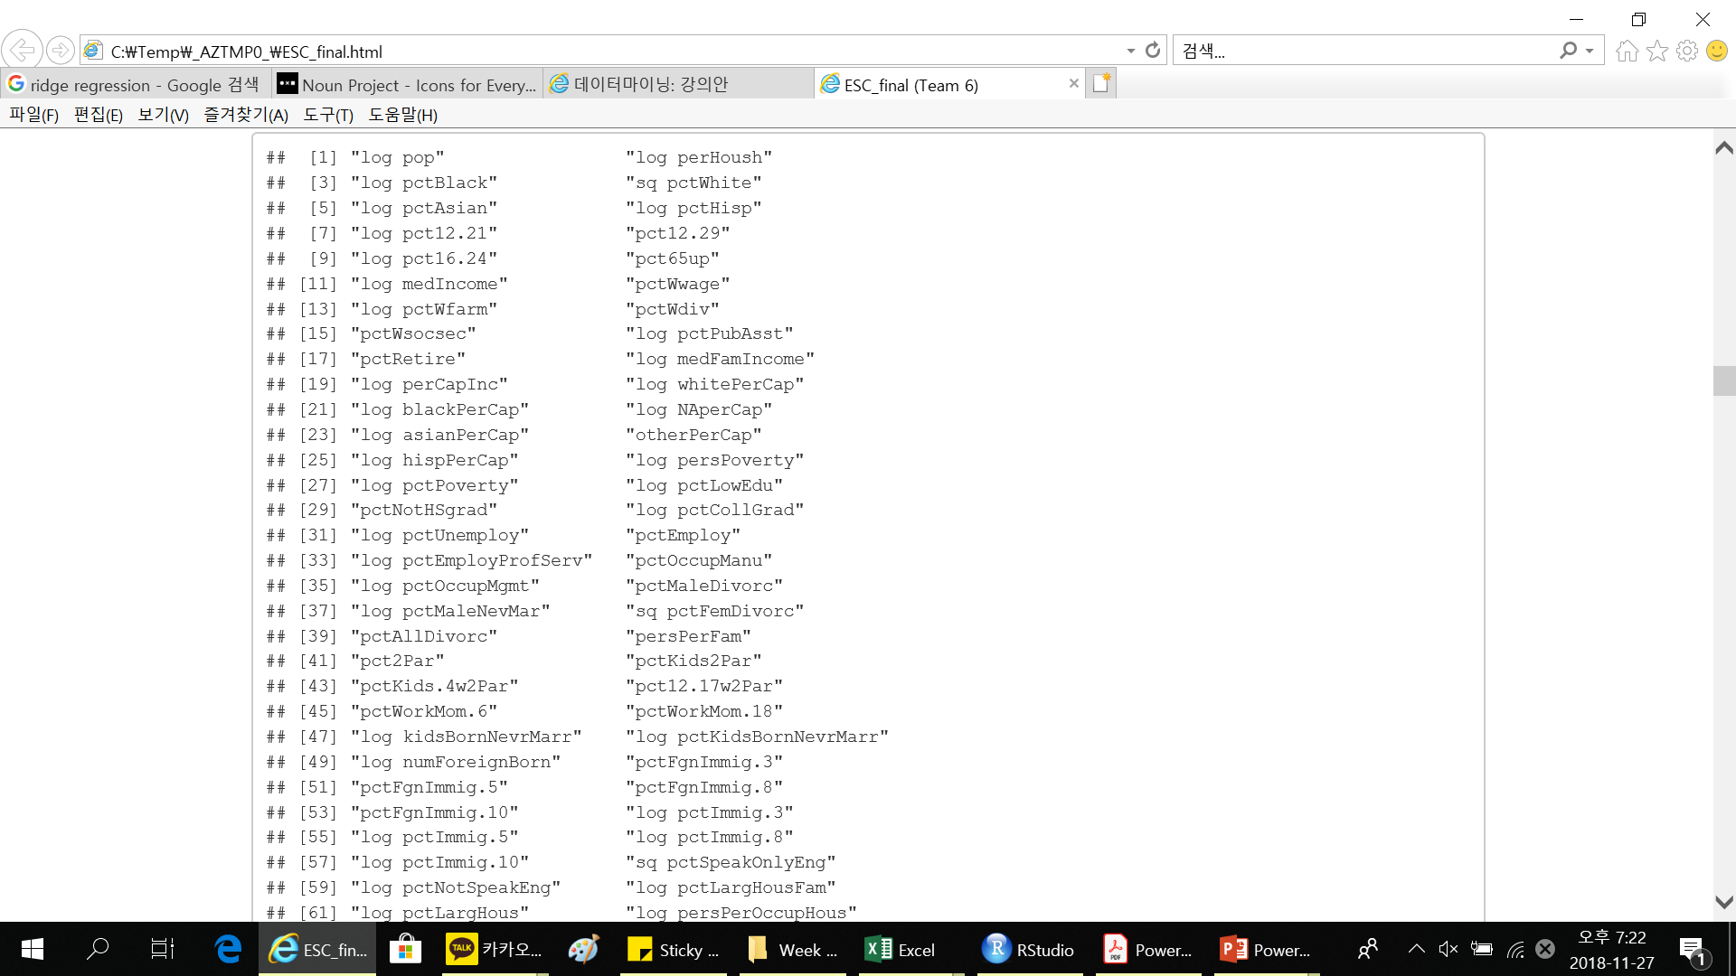
2 Sparse PCA
『Adjust Skewness』
PCA 하기 전에 Skewness를 조정해보자!
Skewness 가 0.1 이상인 변수는 log transformation
0.1 이하인 변수는 square transformation

Slide 25
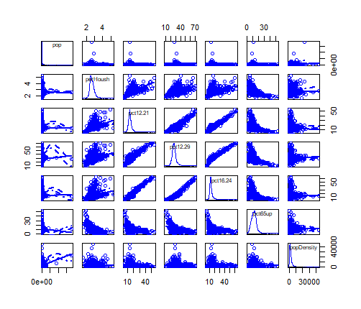
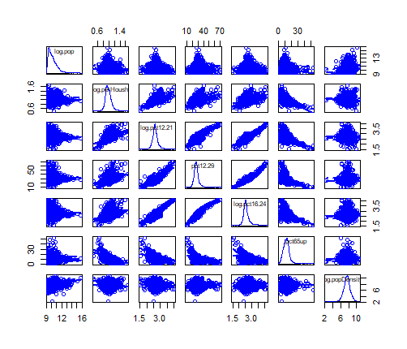
2 Sparse PCA
『Adjust Skewness』
PCA 하기 전에 Skewness를 조정해보자!
After
Before

Slide 26
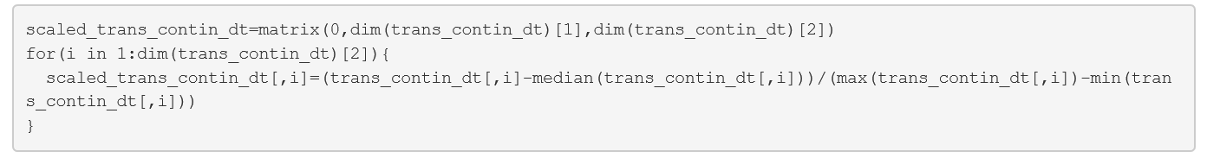
2 Sparse PCA
『Scaling』
PCA 하기 전에 Scaling도!
Scaling 을 위해 Median을 빼주고 Max-Min 으로 나누자!

Slide 27
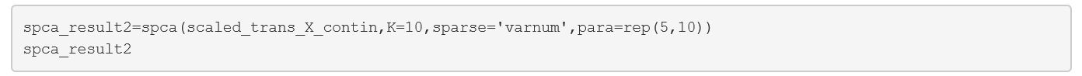
2 Sparse PCA
『SPCA Results』
SPCA 분석을 해보자 !
5-combination SPCA
PC 는 10개
PC 당 0이 아닌 변수는 총 5개!

Slide 28
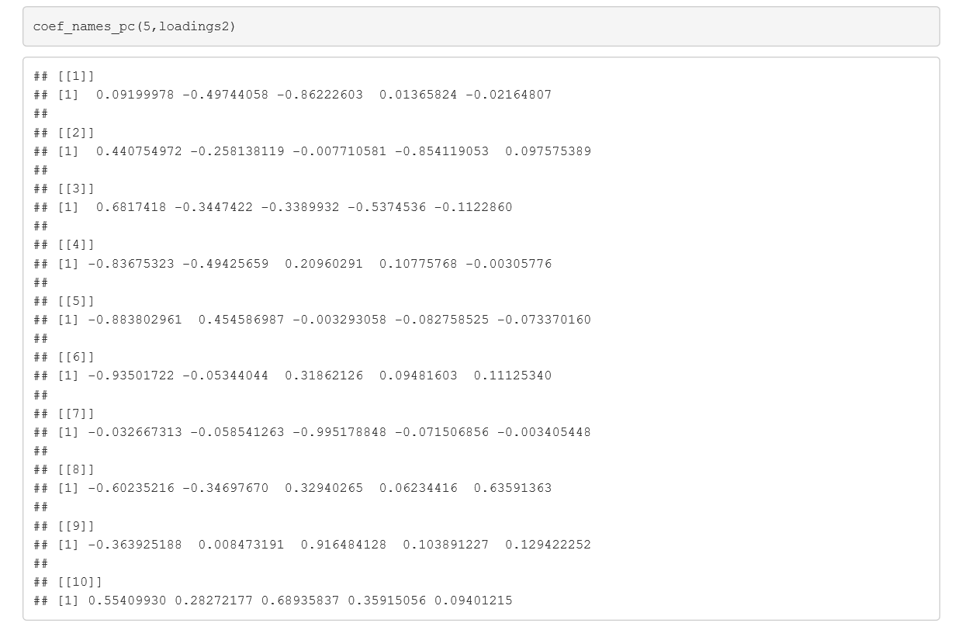
2 Sparse PCA
『SPCA Results』
SPCA 분석을 해보자 !
5-combination SPCA:
PC 는 10개
PC 당 0이 아닌 변수는
총 5개!

Slide 29
3.
PC Interpretation

Slide 30
3. PC Interpretation
『PC Interpretation』
SPCA의 핵심은 해석 !
PC1 |  | PC2
0.092 | log pctHousWOphone | 0.441 | log pctHisp
-0.497 | log ownHousUperQ | -0.258 | log pctCollGrad
-0.862 | log rentUpperQ | -0.008 | log pctOccupMgmt
0.014 | pctBornStateResid | -0.854 | sq pctSpeakOnlyEng
-0.022 | log pctUsePubTrans | 0.098 | log pctLargeHousFam
PC 1: 집값 (housing)
Key words : 소득(집값)
Relationship with violent per pop: - (Negative)
Explanation: 집값 비쌀수록 범죄율 증가

Slide 31
3. PC Interpretation
『Results&Interpretation』
SPCA의 핵심은 해석 !
PC1 |  | PC2
0.092 | log pctHousWOphone | 0.441 | log pctHisp
-0.497 | log ownHousUperQ | -0.258 | log pctCollGrad
-0.862 | log rentUpperQ | -0.008 | log pctOccupMgmt
0.014 | pctBornStateResid | -0.854 | sq pctSpeakOnlyEng
-0.022 | log pctUsePubTrans | 0.098 | log pctLargeHousFam
PC 2 :지역의 전문인력의 비율
Key words: 학력, 직업, 인종
Relationship with violent per pop: + (Positive)
Explanation: 지역에 전문직종 종사자 및 대학 졸업자가 적을 수록 중범죄 많음

Slide 32
3. PC Interpretation
『Results&Interpretation』
SPCA의 핵심은 해석 !
PC3 |  | PC4
0.682 | medYrHousBuilt | -0.837 | pctWwage
-0.345 | pctBornStateResid | -0.494 | pctEmploy
-0.339 | pctSameHouse.5 | 0.21 | log houseVacant
0.537 | sq pctSameCounty.5 | 0.108 | pctVacant6up
-0.112 | log pctUsePubTrans | -0.003 | medYrHousBuilt
PC 3 : 낙후된 지역과 이주
Key words : 이주,재산(집값)
Relationship with violent per pop: + (Positive)
Explanation: 집이 오래될수록, 자국민이 많을수록, 이사온지 얼마 되지 않은 사람들이 많을수록 범죄율 증가
특이사항) 같은 주/집에서 살아가는 것을 의미하는 변수와 같은 나라에서 살아가는 것을 의미하는 변수가 서로 음의 관계

Slide 33
3. PC Interpretation
『Results&Interpretation』
SPCA의 핵심은 해석 !
PC3 |  | PC4
0.682 | medYrHousBuilt | -0.837 | pctWwage
-0.345 | pctBornStateResid | -0.494 | pctEmploy
-0.339 | pctSameHouse.5 | 0.21 | log houseVacant
0.537 | sq pctSameCounty.5 | 0.108 | pctVacant6up
-0.112 | log pctUsePubTrans | -0.003 | medYrHousBuilt
PC 4 : 소득의 결핍
Key words: 임금, 고용, 거주 공간
Relationship with violent per pop: + (Positive)
Explanation: 지역에 거주하는 자들의 경제적 여건이 열악할 수록 중범죄 많음
특이사항) 임금이 영향을 많이 줌

Slide 34
3. PC Interpretation
『Results&Interpretation』
SPCA의 핵심은 해석 !
PC5 |  | PC6
-0.884 | pctAllDivorc | -0.935 | sq pctWhite
0.455 | pctKids2Par | -0.053 | pctWdiv
-0.003 | log kidsBornNevrMarr | 0.319 | log pctLargHousFam
-0.083 | sq pctSmallHousUnits | 0.095 | log persPerRenterOccup
-0.073 | log pctHousWOphone | 0.111 | log pctVacantBoarded
PC 5 : 이혼율 (divorce rate)
Key words : 이혼,가족
Relationship with violent per pop: - (Negative)
Explanation: 이혼율이 높고 한부모자녀율이 높을수록 범죄율 증가

Slide 35
3. PC Interpretation
『Results&Interpretation』
SPCA의 핵심은 해석 !
PC5 |  | PC6
-0.884 | pctAllDivorc | -0.935 | sq pctWhite
0.455 | pctKids2Par | -0.053 | pctWdiv
-0.003 | log kidsBornNevrMarr | 0.319 | log pctLargHousFam
-0.083 | sq pctSmallHousUnits | 0.095 | log persPerRenterOccup
-0.073 | log pctHousWOphone | 0.111 | log pctVacantBoarded
PC 6: 남동부 지역과 유사한 정도
Key words: 인종, Boarded up된 집, 가구 인원 수
Relationship with violent per pop: + (Positive)
Explanation: 지역에 백인 비율이 낮고, 한 집에 사는 인원의 수가 많고, Boarded up된 집의 비율이 높을 수록 중범죄가 많음.

Slide 36
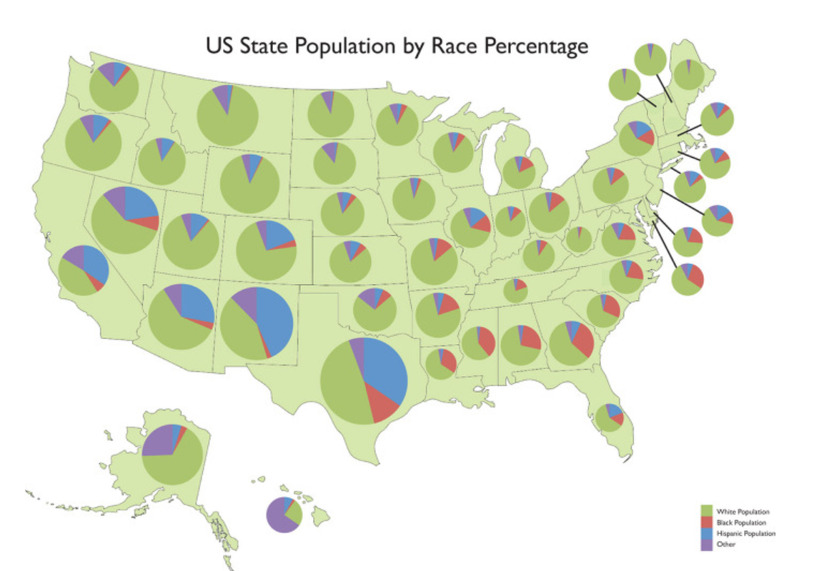
3. PC Interpretation
『Results&Interpretation』
SPCA의 핵심은 해석 !
PC 6: 남동부 지역과 유사한 정도
PC5 |  | PC6
-0.884 | pctAllDivorc | -0.935 | sq pctWhite
0.455 | pctKids2Par | -0.053 | pctWdiv
-0.003 | log kidsBornNevrMarr | 0.319 | log pctLargHousFam
-0.083 | sq pctSmallHousUnits | 0.095 | log persPerRenterOccup
-0.073 | log pctHousWOphone | 0.111 | log pctVacantBoarded
특히
실제로 Florida를 포함한 미국 남동부에 백인의 비율이 타 지역에 비해 낮고,
허리케인이 자주 피해를 입혀 Boarded up된 집이 많은 것을 미루어 볼 때,
∴ 주성분 PC 6은 미국 남동부 지역과 유사한 지
판단하는 척도가 된다
지에 대한 척도로서 역할 한다고 판단함.
참고 2. 각 주를 구성하고 있는 인종 간 비율

Slide 37
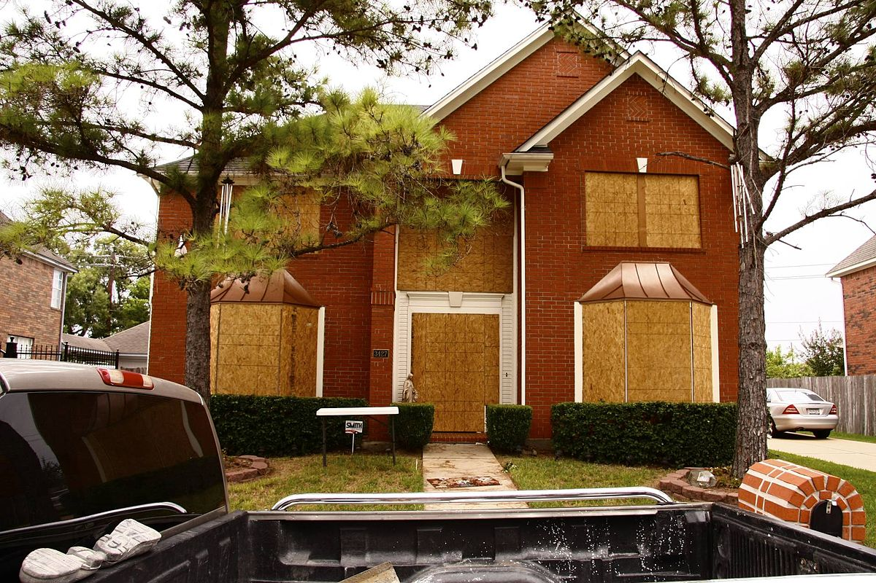
3. PC Interpretation
『Results&Interpretation』
SPCA의 핵심은 해석 !
PC 6: 남동부 지역과 유사한 정도
PC5 |  | PC6
-0.884 | pctAllDivorc | -0.935 | sq pctWhite
0.455 | pctKids2Par | -0.053 | pctWdiv
-0.003 | log kidsBornNevrMarr | 0.319 | log pctLargHousFam
-0.083 | sq pctSmallHousUnits | 0.095 | log persPerRenterOccup
-0.073 | log pctHousWOphone | 0.111 | log pctVacantBoarded
특히
실제로 Florida를 포함한 미국 남동부에 백인의 비율이 타 지역에 비해 낮고,
허리케인이 자주 피해를 입혀 Boarded up된 집이 많은 것을 미루어 볼 때,
∴ 주성분 PC 6은 미국 남동부 지역과 유사한 지
판단하는 척도가 된다
지에 대한 척도로서 역할 한다고 판단함.
참고 1.허리케인을 피하기 위해 boarded up된 집

Slide 38
3. PC Interpretation
『Results&Interpretation』
SPCA의 핵심은 해석 !
PC7 |  | PC8
-0.033 | log pctHisp | -0.602 | log pctPoverty
-0.059 | log NAperCap | -0.347 | log pctMaleNevMar
-0.995 | otherPerCap | 0.329 | pctPersOwnOccup
-0.072 | log pctLargHousFam | 0.062 | sq medNumBedrm
-0.003 | log pctVacantBoarded | 0.636 | pctHousOwnerOccup
PC 7 : Other 인종의 소득
Key words : 소득
Relationship with violent per pop: - (Negative)
Explanation: Other 인종의 소득이 높을수록 범죄율 증가
비고) PC 4: 전체 소득 vs PC 7: Other 인종의 소득

Slide 39
3. PC Interpretation
『Results&Interpretation』
SPCA의 핵심은 해석 !
PC7 |  | PC8
-0.033 | log pctHisp | -0.602 | log pctPoverty
-0.059 | log NAperCap | -0.347 | log pctMaleNevMar
-0.995 | otherPerCap | 0.329 | pctPersOwnOccup
-0.072 | log pctLargHousFam | 0.062 | sq medNumBedrm
-0.003 | log pctVacantBoarded | 0.636 | pctHousOwnerOccup
PC 8 : 자산 (Asset)
Key words: 빈곤, 자가 소유 비율, 재산
Relationship with violent per pop: - (Negative)
Explanation: 지역에 빈곤층이 많고, 집을 소유한 인구의 비율이 낮을 수록 중범죄가 많음.
비고) PC 4가 현금흐름인 소득을 대표한다면, PC 8은 축적된 재산을 대표함.

Slide 40
3. PC Interpretation
『Results&Interpretation』
SPCA의 핵심은 해석 !
PC9 |  | PC10
-0.364 | log pop | 0.554 | pctFgnImmig.8
0.008 | log burglaries | 0.283 | pctFgnImmig.10
0.916 | larcenies | 0.689 | log pctImmig.3
0.104 | log autoTheft | 0.359 | log pctImmig.5
0.129 | log arsons | 0.094 | log pctImmig.10
PC 9 : 경범죄율
Key words : 범죄
Relationship with violent per pop: - (Negative)
Explanation: 인구가 적을수록, 경범죄가 많을수록 범죄율 증가

Slide 41
3. PC Interpretation
『Results&Interpretation』
SPCA의 핵심은 해석 !
PC9 |  | PC10
-0.364 | log pop | 0.554 | pctFgnImmig.8
0.008 | log burglaries | 0.283 | pctFgnImmig.10
0.916 | larcenies | 0.689 | log pctImmig.3
0.104 | log autoTheft | 0.359 | log pctImmig.5
0.129 | log arsons | 0.094 | log pctImmig.10
PC 10: 이민자 비율 (ratio of immigrants)
Key words: 이민
Relationship with violent per pop: - (Negative)
Explanation: 지역에 이민자 비율이 많을 수록 중범죄가 적음.

Slide 42
4.
Regression
Methods

Slide 43
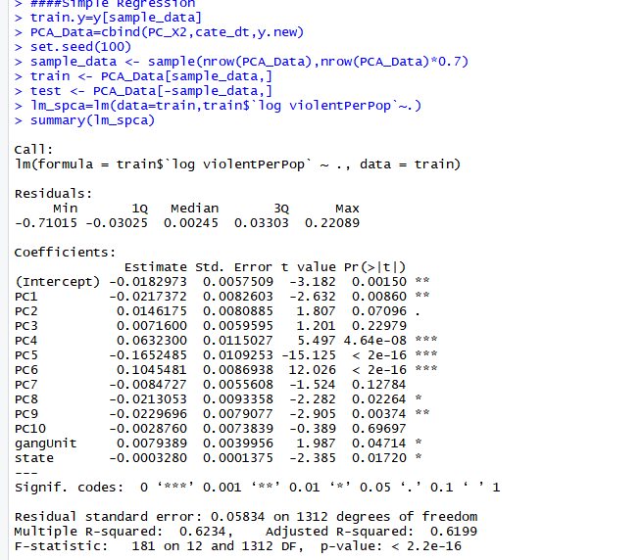
3 Data Analysis-Simple Linear Regression
『Simple Linear Regression』
가장 먼저 회귀를 돌려보자
유의하게 나오는 PC:
PC 1, PC 4, PC 5,
PC 6, PC 8,PC 9

Slide 44
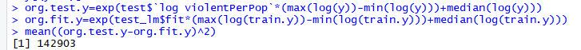
3 Data Analysis-Simple Linear Regression
『Simple Linear Regression』
가장 먼저 회귀를 돌려보자
단순 회귀의 MSE : 145,407.6

Slide 45
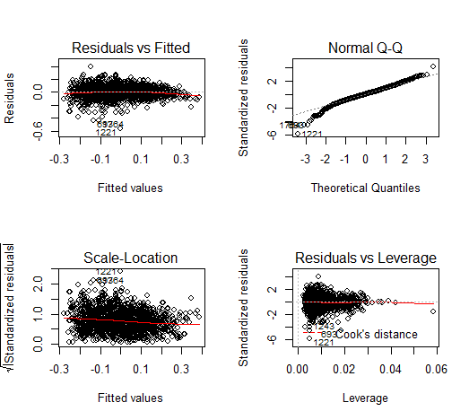
3 Data Analysis-Simple Linear Regression
『Simple Linear Regression』
가장 먼저 회귀를 돌려보자
잔차 plot:
매우 예쁘다!
(등분산성, 정규성)

Slide 46
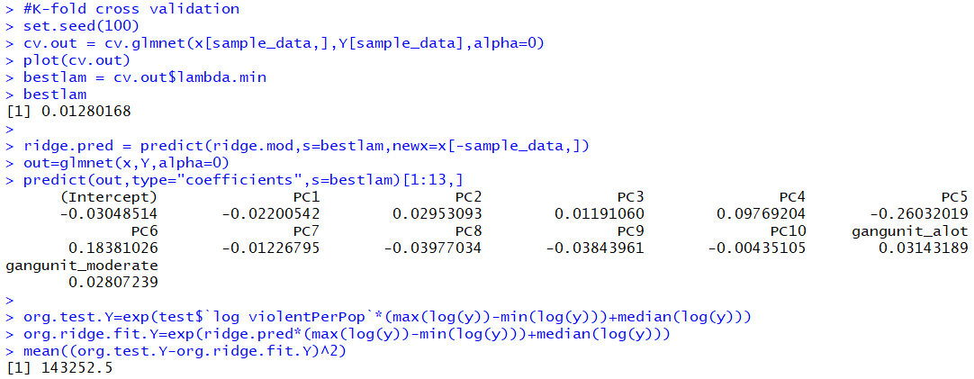
4. Data Analysis-Ridge /Lasso Regression
『Ridge Regression』
세션에서 다뤘던 Ridge/ Lasso 적용!

Slide 47
4. Data Analysis-Ridge /Lasso Regression
『Ridge Regression』
세션에서 다뤘던 Ridge/ Lasso 적용!
계수가 큰 PC:
PC 2,PC 4. PC 5,
PC 6,PC 8,PC 9

Slide 48
4. Data Analysis-Ridge /Lasso Regression
『Ridge Regression』
세션에서 다뤘던 Ridge/ Lasso 적용!
릿지 리그레션의 MSE : 143,252.5

Slide 49
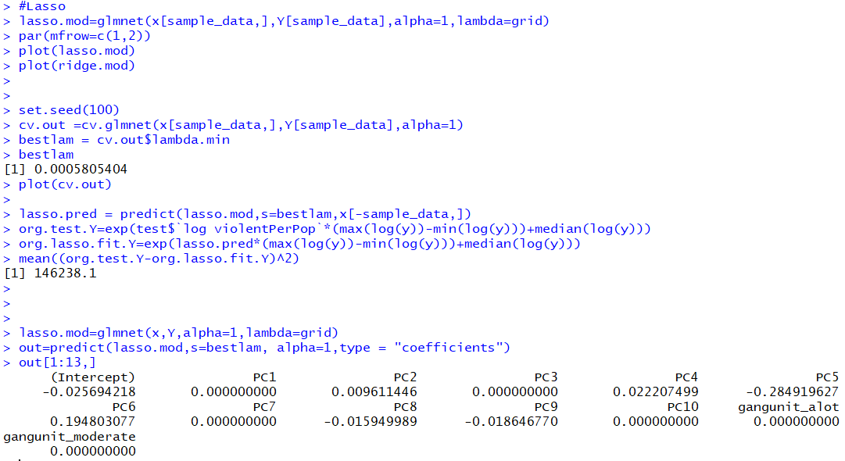
4. Data Analysis-Ridge /Lasso Regression
『Lasso Regression』
세션에서 다뤘던 Ridge/ Lasso 적용!

Slide 50
4. Data Analysis-Ridge /Lasso Regression
『Lasso Regression』
세션에서 다뤘던 Ridge/ Lasso 적용!
계수가 큰 PC:
PC 2, PC 4, PC 5,
PC 6, PC 8, PC 9

Slide 51
4. Data Analysis-Ridge /Lasso Regression
『Lasso Regression』
세션에서 다뤘던 Ridge/ Lasso 적용!
라쏘 리그레션의 MSE : 146,238.1

Slide 52
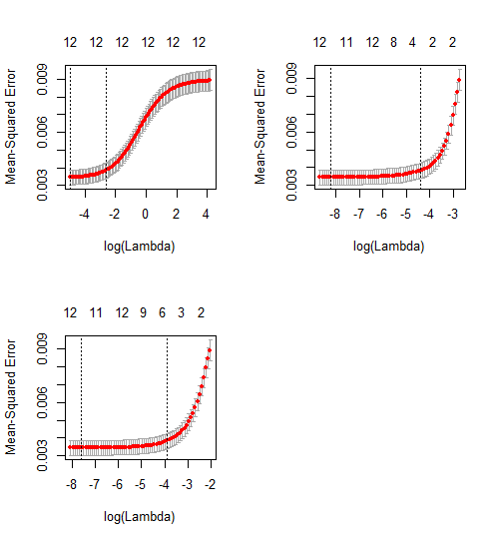
4. Data Analysis-Ridge /Lasso Regression
『Ridge&Lasso』
세션에서 다뤘던 Ridge/ Lasso 적용!
릿지 그래프
라쏘 그래프

Slide 53
5.
Other
Methods

Slide 54
5. Data Analysis-Random Forest
『RANDOM FOREST』
랜덤 포레스트에 대해 알아보자
랜덤 포레스트( random forest)란?
회귀 분석 등에 사용되는 앙상블 학습 방법
훈련 과정에서 구성한 다수의 결정 트리로부터
분류 또는 평균 예측치(회귀 분석)를 출력하는 분석 방법

Slide 55
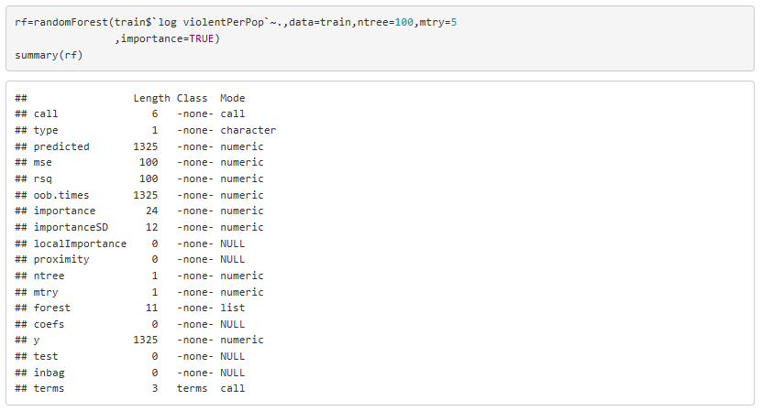
5. Data Analysis-Random Forest
『RANDOM FOREST』
랜덤 포레스트를 돌려보자
“randomForest” 함수 이용

Slide 56
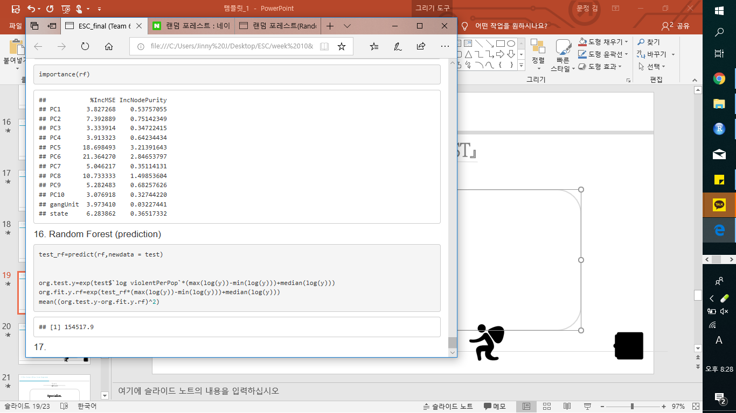
5. Data Analysis-Random Forest
『RANDOM FOREST』
랜덤 포레스트 결과 1
ㅍ
ㅍ
Importance : %IncMSE 가 높은 PC 는 모형의 MSE에 큰 영향을 준다.

Slide 57
5. Data Analysis-Random Forest
『RANDOM FOREST』
랜덤 포레스트 결과 2
랜덤 포레스트의 MSE : 154,517.9

Slide 58
6.
Conclusion

Slide 59
6 Conclusion
『Conclusion』
MSE 를 비교해보자!

Slide 60
6 Conclusion
『Conclusion』
단순 회귀의 MSE : 145,407.6
릿지 리그레션의 MSE : 143,252.5
MSE 를 비교해보자!
랜덤 포레스트의 MSE : 154,517.9
라쏘 리그레션의 MSE : 146,238.1

Slide 61
6 Conclusion
『Conclusion』
단순 회귀의 MSE : 145,407.6
릿지 리그레션의 MSE : 143,252.5
MSE 를 비교해보자!
랜덤 포레스트의 MSE : 154,517.9
라쏘 리그레션의 MSE : 146,238.1

Slide 62
6 Conclusion
『Conclusion』
여러가지 분석 중 릿지 리그레션 분석 결과 MSE가 144,675.6으로 가장 작다
릿지 리그레션 분석 결과 계수 값이 높게 나온 PC는

Slide 63
6 Conclusion
『Conclusion』
여러가지 분석 중 릿지 리그레션 분석 결과 MSE가 144,675.6으로 가장 작다
릿지 리그레션 분석 결과 계수 값이 높게 나온 PC는

Slide 64
6 Conclusion
『Conclusion』
앞서 PC에 대한 해석에서
“PC 2: 지역 전문인력의 비율, PC 4: 소득의 결핍,
PC 5:이혼율, PC 6: 미국 남동부 지역과 유사한 정도,
PC 8: 자산, PC 9: 경범죄율”
라는 정보를 가지고 있었음을 알 수 있음!

Slide 65

6 Conclusion
『Conclusion』
결론:
violentperPop 에 가장 영향을 주는 변수는
PC 2, 4, 5, 6, 8, 9 를 구성하고 있는 변수들이다!
에 소득의 결핍, 이혼율,
미국 남동부 지역과 유사한 정도, 자산, 경범죄율”

Slide 66




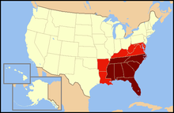

6 Conclusion
『Conclusion』
PC2. 지역 전문인력의 비율
PC5. 이혼율
PC8. 자산
PC9. 경범죄율
PC4. 소득의 결핍
PC6. 미국 남동부 지역과 유사 정도

Slide 67
감사합니다
ㅣThank You for Your Attentionㅣ

